Slide 1
Groupe IHM
DA ROCHA Romain

Slide 2
Sommaire
Rappel
Specification v0,1
Composants IHM Utilisateurs
Composants IHM Administrateurs

Slide 3
IHM – Rappels, Spécifications
IHM en 2 parties
Professeurs – élèves
Administrateur
V0,1
Mode connecté seulement
Asynchrone
Chargement des données progressive

Slide 4
IHM – Spécification
IHM Utilisateur
Editeur de profil, F010, F012
Calendrier des cours/rendez-vous – F003
Détails des salles, de la promotion et des élèves – F004 à F009
IHM Administrateur
Planificateur (?) F013
Editeur F018, F019, F020
Salle
Promotion
Elève

Slide 5
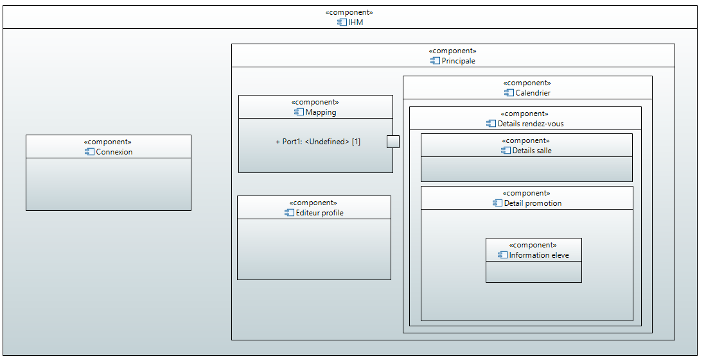
IHM Utilisateur - composants
Connexion
Principal
Mapping
Editeur de profile
Calendrier
Détails rendez-vous
Détails salle
Détails promotion
Information élève

Slide 6
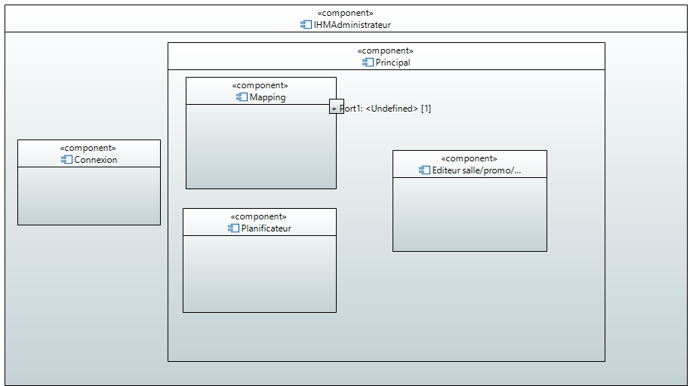
IHM Administrateur - composants
Connexion
Principal
Mapping
Planificateur
Editeur de salles/promotions/…

